Slide 1

Практикум з редагування та трансформації тексту
Викладач:
кандидат філологічних наук, доцент
Юріна Юлія Миколаївна

Slide 2
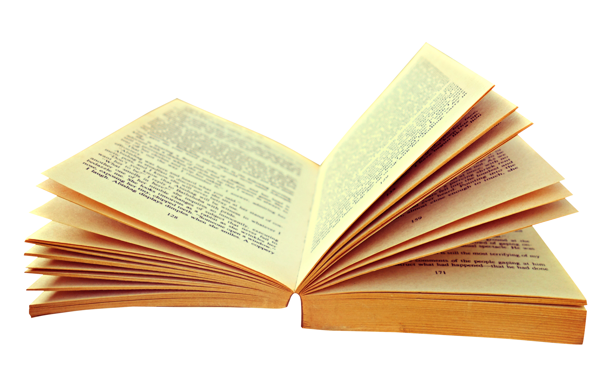
Редагування тексту - це
опанувати методики аналізу тестів перекладів та редагування текстів ЗМІ;
з’ясувати особливості різновидів медіатекстів (журналістського, PR, рекламного);
ознайомити з методикою редакторського аналізу текстів медіавидань;
окреслити відмінності структури тексту в межах певного жанру, особливості композиції та архітектоніки редагованого тексту; розкрити технологію

Slide 3

Процес редагування
вдосконалення рукопису-перекладу в процесі його підготовки до друку;
ознайомлення з нормативною базою редагування;
розкриття особливостей редагування й перекладу текстів різних журналістських жанрів.

Slide 4
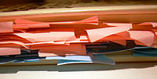
Послідовність та етапність роботи редактора з газетно-журнальними виданнями
1.Послідовність редакторських операцій
та їх методика.
2.Найважливіші етапи роботи редактора
з текстом.
3.Принципи членування тексту, як
складова редагування.
4.Аналітичний та синтетичний способи
побудови авторських розмірковувань і
редакторська позиція.
5.Остаточне опрацювання текстового
матеріалу.

Slide 5

Складові компетентності
Знання спеціальної термінології з теми;
теоретичні знання щодо процесу трансформації текстів;
знання міжкультурних особливостей редакторської діяльності.

Slide 6

Професійні компетентності
вміння застосовувати набуті знання;
враховувати міжкультурні особливості під час редакторської діяльності;
Здійснювати комунікацію в усіх видах мовленнєвої діяльності.

